Slide 1
LC30 : Solvants et solutés
Réaliser une gamme étalon par dilution.
Niveau : [1ère STL PCM]
Prérequis :
Notion de Solvant/Soluté
Molécules Polaires, Apolaires
Formules topologiques
Interaction de Van der Waals/ liaisons hydrogènes
Concentration en masse
Détermination d’une masse à partir de sa concentration massique et d’un volume
Notion de masse molaire

Slide 2
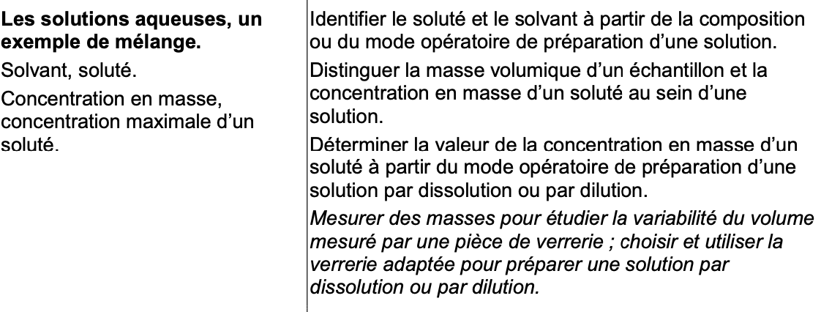
Repère de progressivité :
Vu en seconde :
Considéré comme acquis

Slide 3
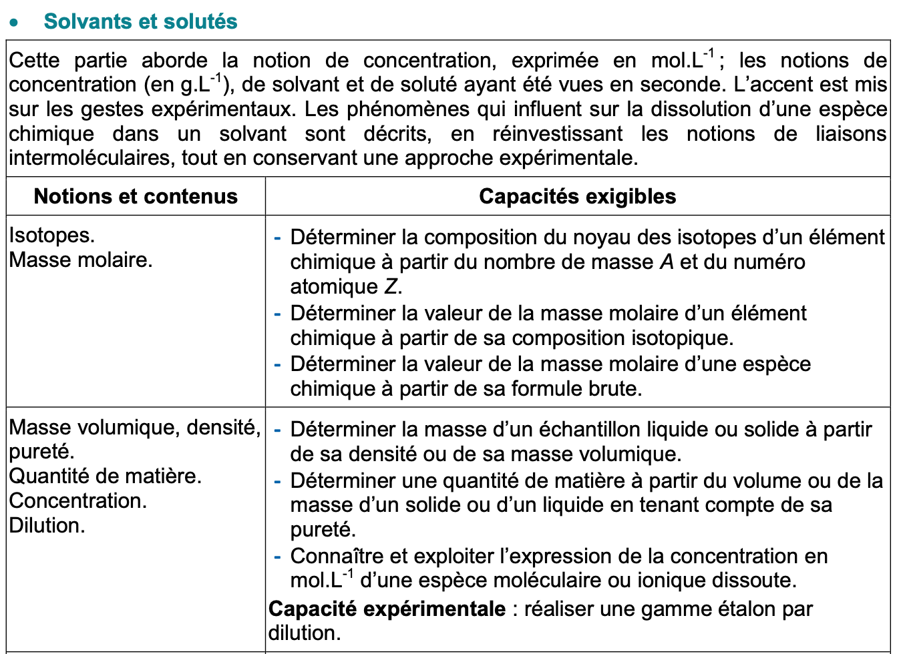
Repère de progressivité :
Vu en 1ère :
Considéré comme acquis

Slide 4
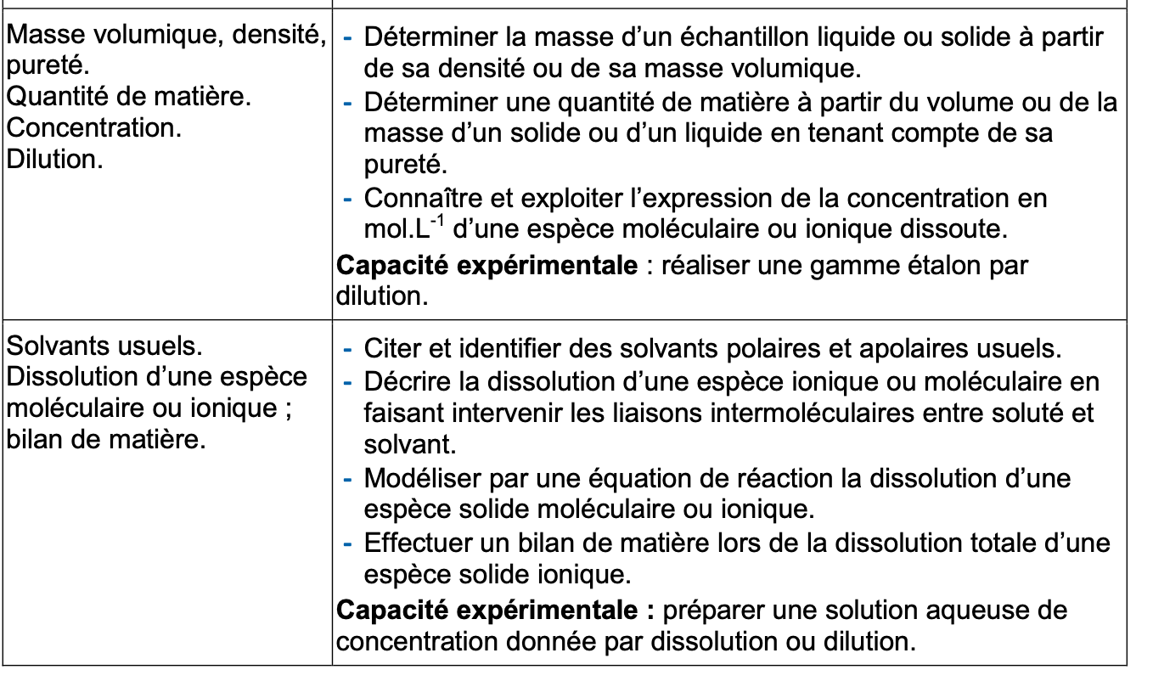
Objectif Pédagogique :
Considéré comme acquis
Abordé dans cette leçon

Slide 5
Difficultés possibles
Relations mathématiques entre les différentes grandeurs (Point technique)
Réponse : Rappeler l’importance de l’appellation des grandeurs (Masse Volumique)
Comprendre les étapes de la dissolution (Point compréhension)
Réponse : Raisonnement pas à pas + Animation
Dilution et facteur de dilution (Point compréhension)
Réponse : Exemple devant les élèves avec protocole détaillé

Slide 6
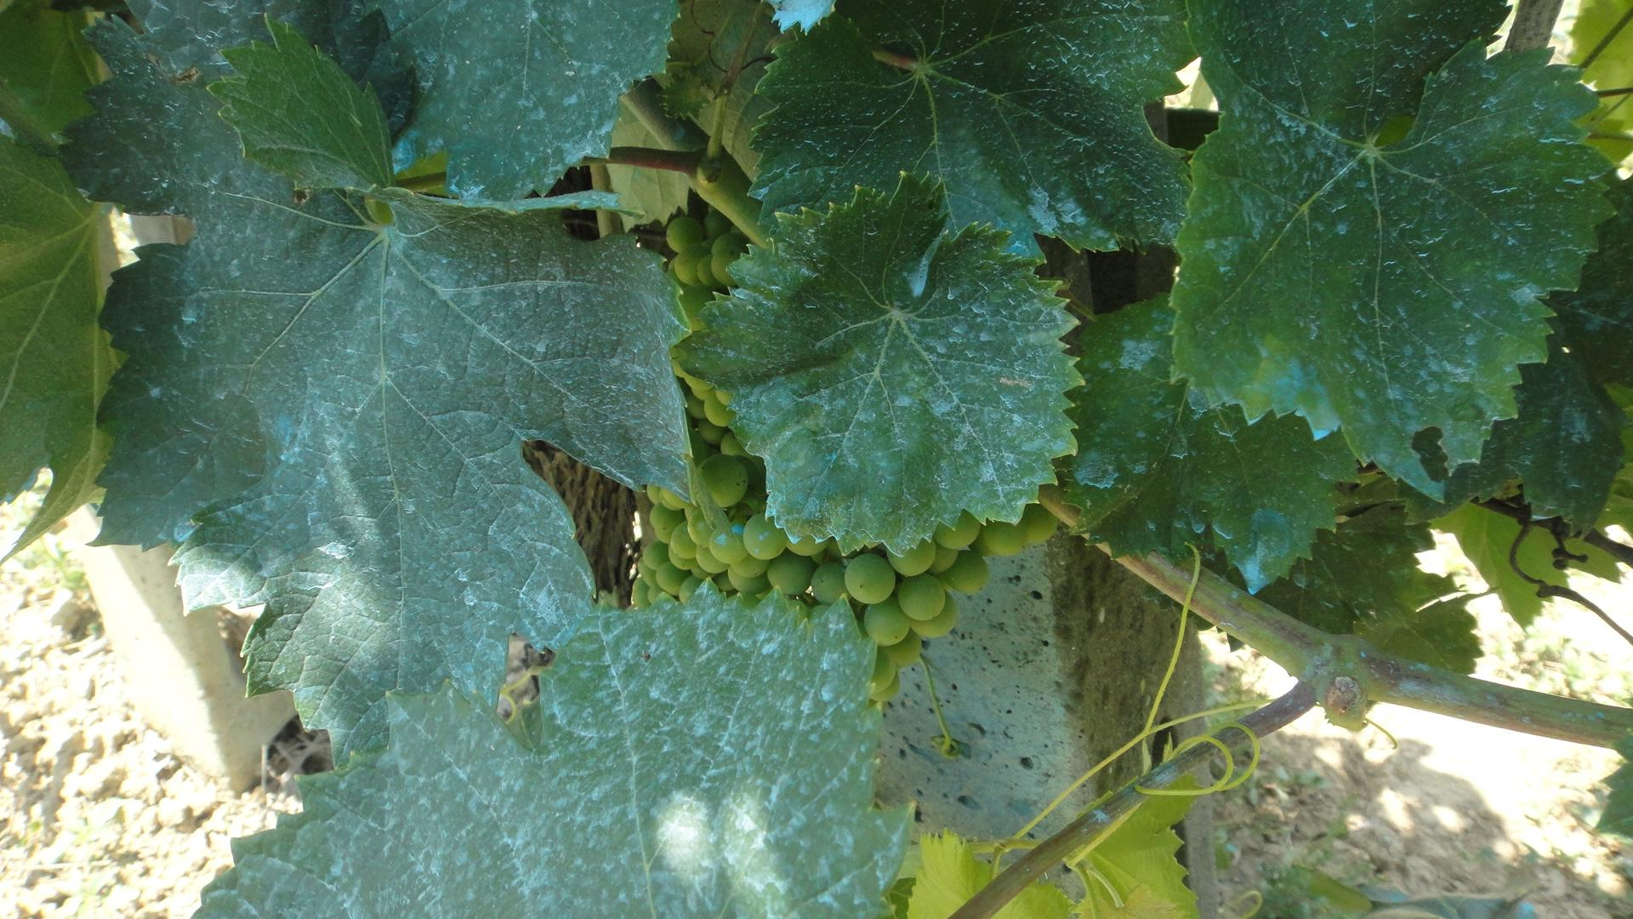
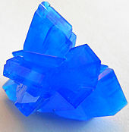
Introduction
Vignes attaquées par des champignons Wikipedia
Sulfate de Cuivre : CuSO₄ Wikipedia

Slide 7
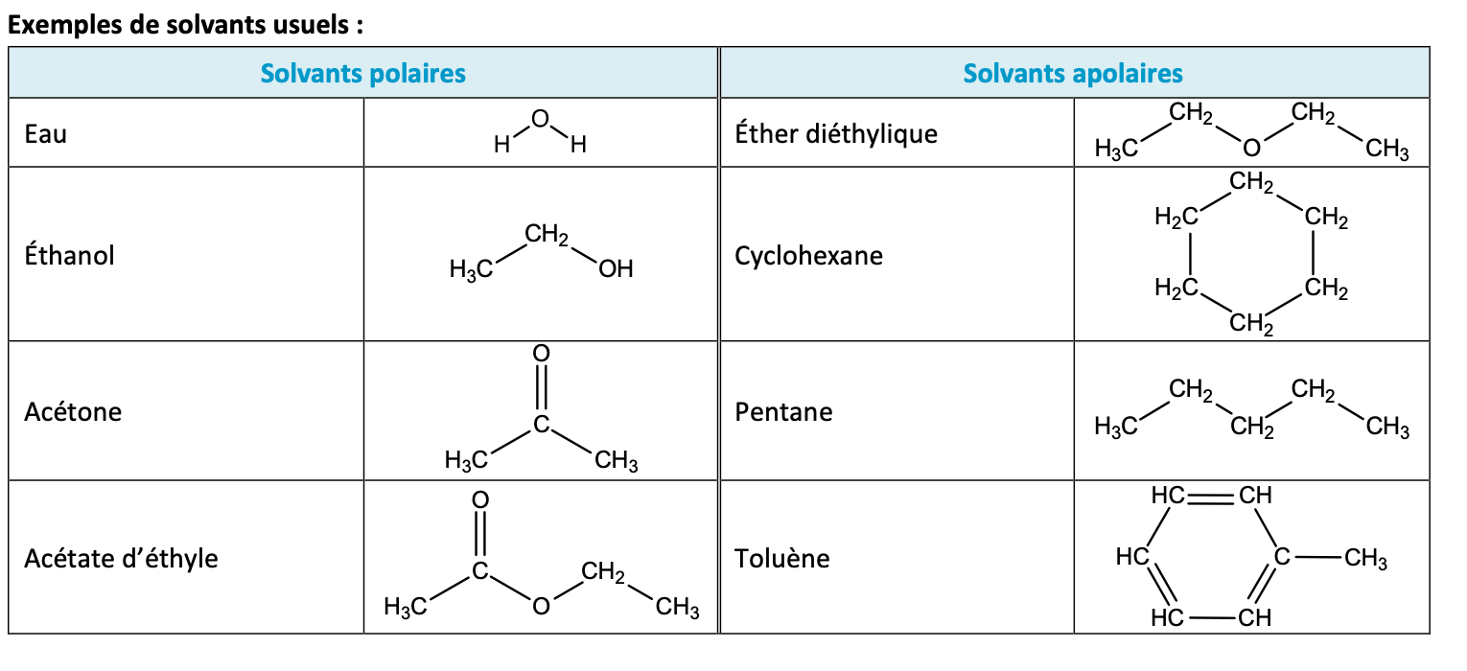
Exemples de solvants usuels :
Source : https://spcl.ac-montpellier.fr/moodle/pluginfile.php/11565/mod_label/intro/PCM_FS02c_SolvantSolute.pdf

Slide 8
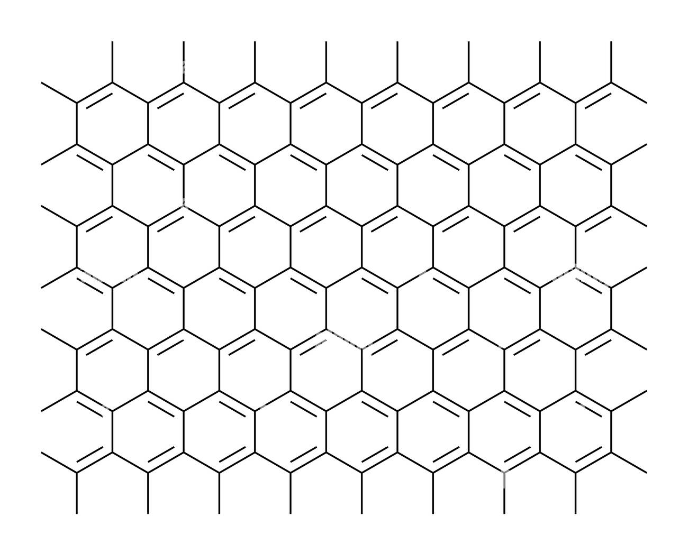
Schéma de l’expérience après agitation :
Observation :
Cyclohexane
Les faces de graphène s’orientent vers le cyclohexane
Eau
Graphène : Apolaire
Morceau de papier recouvert de graphène

Slide 9
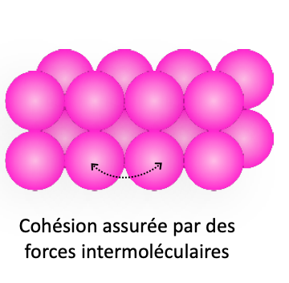
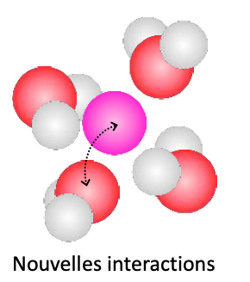
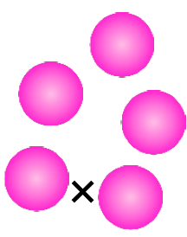
Etapes de dissolution pour un composé moléculaire :
Soluté initial
Etape 1 : Dissociation
Etape 2 : Solvatation
Présence de molécules de solvant (ici l’eau)
Présence de molécules de solvant
(ici l’eau)

Slide 10
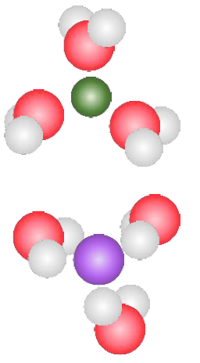
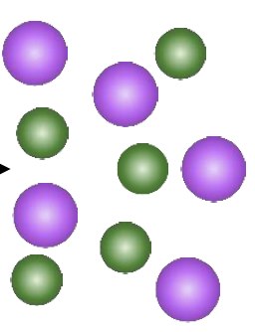
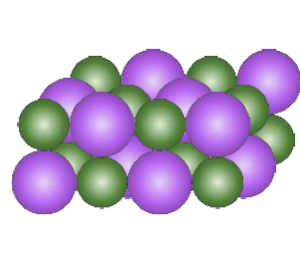
Etapes de dissolution pour un composé ionique CuSO₄ :
Soluté initial
Etape 1 : Dissociation
Etape 2 : Solvatation
Présence de molécules de solvant (ici l’eau)
Présence de molécules de solvant
(ici l’eau)
Représentation de SO₄²⁻
Représentation de Cu²⁺

Slide 11
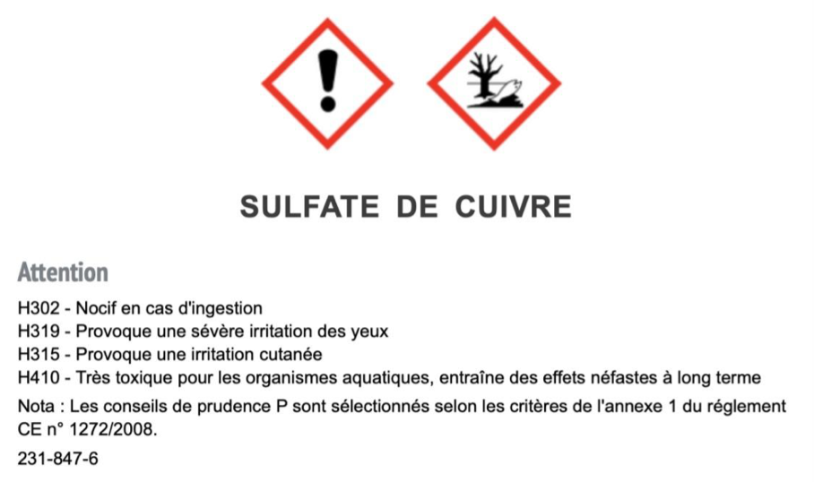
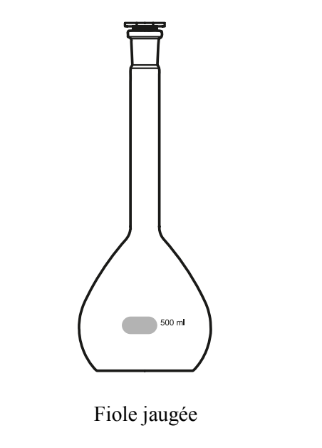
Préparation d’une solution de CuSO₄ :
On veut 50mL d’une solution de sulfate de cuivre avec une concentration massique c_{m}= 50g.L⁻¹
Via un entonnoir à liquide
50mL
Gants + Lunettes
Masse de CuSO₄ connue + Eau
On introduit un liquide dans la fiole jaugée

Slide 12
Concentration en mol .L⁻¹ de la solution de sulfate de cuivre :

Slide 13
Dilution :

Slide 14
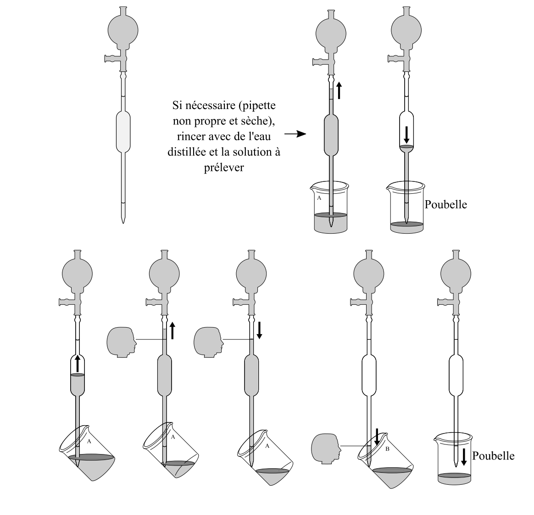
Etapes d’un pipetage (un trait de jauge) :
Etape 1 : Si la pipette n’est pas propre et sèche il faut la rincer avec de l’eau distillée et avec la solution que l’on veut prélever
Etape 2 : Placer la pipette dans la solution à prélever et aspirer la solution jusqu’à dépasser le trait de jauge supérieur.
Etape 3 : Sortir la pipette de la solution, la placer au contact du verre à 45° au-dessus du liquide, en gardant la pipette verticale.
Etape 4 : Monter les bras jusqu’à avoir les yeux au niveau du trait de jauge. Verser de la solution jusqu’à ce que le bas du ménisque de la solution soit au niveau du trait de jauge.
Etape 5 : Transférer la pipette dans le récipient où l’on veut introduire la solution. Placer la pipette au contact du verre à 45° en gardant la pipette verticale.
Etape 6 : Verser le liquide en maintenant cette position. Retirer la propipette, et la regonfler. Ranger la pipette sale dans un verre à pied.
.

Slide 15
Gamme étalon par dilution :
On cherche à deviner la concentration de cette solution
Dilution par 2
C = 0,155 mol.L⁻¹
Dilution par 5
C = 0,062 mol.L⁻¹
Dilution par 10
C = 0,031 mol.L⁻¹
Dilution par 25
C = 0,0124 mol.L⁻¹
Dilution par 50
C = 0,0062 mol.L⁻¹

Slide 16
Gamme étalon par dilution :
Dilution par 2
C = 0,155 mol.L⁻¹
Dilution par 5
C = 0,062 mol.L⁻¹
Dilution par 10
C = 0,031 mol.L⁻¹
Dilution par 25
C = 0,0124 mol.L⁻¹
Dilution par 50
C = 0,0062 mol.L⁻¹
Par comparaison on trouve C = 0,062 mol.L⁻¹

Slide 17
Remarque
J'envoie mes différentes sources (La manip est détaillée dans la fiche activité)
https://spcl.ac-montpellier.fr/moodle/pluginfile.php/11565/mod_label/intro/PCM_Seq02_Activites.pdf
https://spcl.ac-montpellier.fr/moodle/pluginfile.php/11565/mod_label/intro/PCM_FS02c_SolvantSolute.pdf
L'animation de dissolution d'un composé ionique :
http://chimie.ostralo.net/dissolution/
s

